Slide 1


Maze Solver
Sensor
Bewegung
N
N
O
O
S
S
W
W

Slide 2
Formulierung
Sensor
Bewegung
N
N
O
O
S
S
W
W

Slide 3
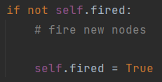
Auswertung
Sensor
Bewegung
N
N
O
O
S
S
W
W

Slide 4
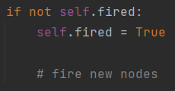
Auswertung
Sensor
Bewegung
N
N
O
O
S
S
W
W
4

Slide 5
Evolution
Fitness = Höhe + Weite

Slide 6
Ergebnisse
Erwartung
Realität
N
N
N
N
O
O
O
O
S
S
S
S
W
W
W
W

Slide 7

Probleme und Optimierungsmöglichkeiten
Bessere Fitnessfunktion
Schlechtere Ergebnisse akzeptieren
Strafterm für Gates
Optimierung der Parameter

